Slide 1

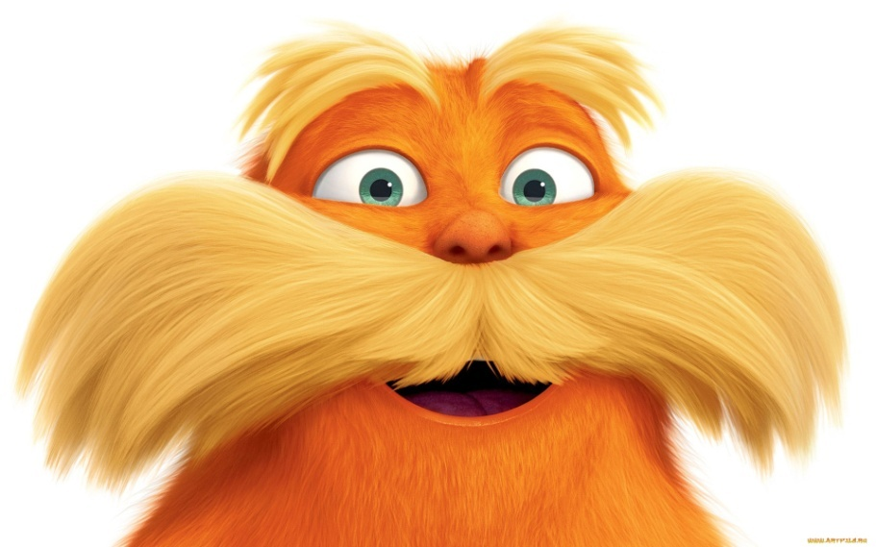
Фразеологизмы. Обобщение и систематизация изученного
Приступим!
Notes:
В заметках здесь и далее указания для учителя.
1. Организационный этап

Slide 2
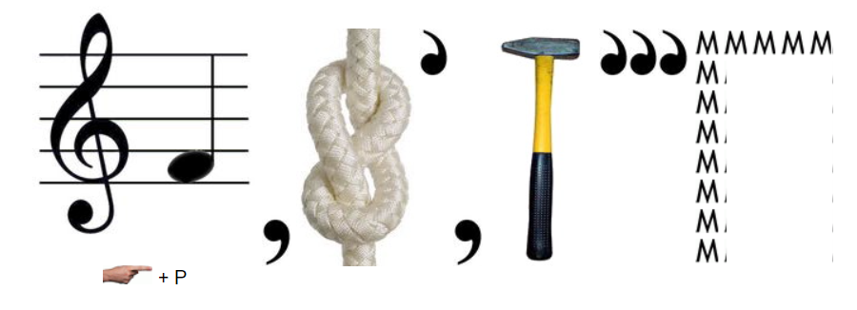
Разгадайте ребус
Далее
Notes:
2. Постановка цели и задач урока. Мотивация учебной деятельности учащихся.
Разгадайте ребус и назовите тему урока

Slide 3
Раздел. «Фразеология. Культура речи»
Цель:
повторить и обобщить изученный материал по теме «Фразеология. Культура речи»
Задачи:
Повторить теоретический материал по теме «Фразеология. Культура речи»;
Научиться находить фразеологизмы в тексте;
Узнать значение некоторых фразеологизмов;
Употреблять фразеологизмы в своей речи.
Далее
Notes:
2. Постановка цели и задач урока. Мотивация учебной деятельности учащихся.
Цели и задачи появляются по щелчку.

Slide 4





Фразеологизмы
6
5
1
Отправиться
в путешествие
4
7
2
3
Финиш
Старт
Далее

Slide 5
Фразеологизмы
1
Старт

Slide 6
Вспомним теорию!
Толковый словарь С.И.Ожегова
фразеология
Толковый словарь Т.Ф.Ефремовой
Толковый словарь С.А.Кузнецова
Словарь лингвистических терминов
Фразеологический словарь
Далее
Notes:
3. Актуализация знаний. Надписи – ссылки на страницы словарных статей в интернете
Посмотрите определения термина «фразеология» в разных словарях. Сравните их
Вспомните, что такое фразеологизмы
Что мы еще знаем о фразеологизмах?
Что мы можем узнать из статьи во фразеологическом словаре?

Slide 7
Фразеологизмы
1
2
Старт
Notes:
4. Обобщение и систематизация знаний

Slide 8
Запишите предложения, в которых есть фразеологизмы
1. Прошла еще одна неделя нашей жизни в лагере.
2. Вы здесь прожили без году неделя, а уже собрались уезжать.
3. Выиграв матч, все были на седьмом небе от счастья.
4. На голубом небе не было ни облачка.
5. Петя не отличался ловкостью и часто наступал на ноги окружающим.
6. Друг вскоре начал наступать мне на пятки, и я проиграл лыжную гонку.
7. Все слушали его раскрыв рот.
8. Доктор попросил меня открыть рот и показать горло.
Далее
Notes:
4. Обобщение и систематизация знаний
После выполнения проверка задания: по щелчку на предложении лишние исчезают

Slide 9
Фразеологизмы
1
2
3
Старт

Slide 10
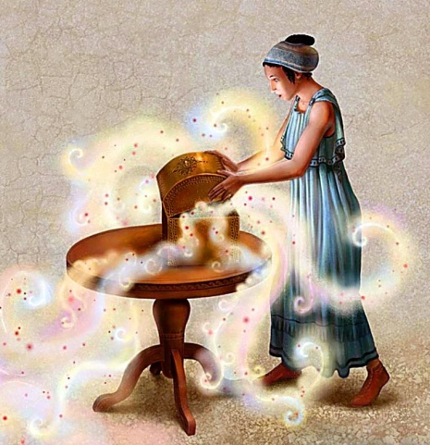
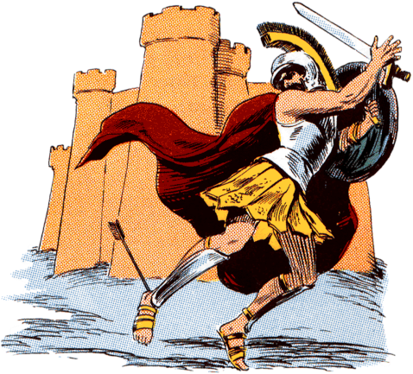
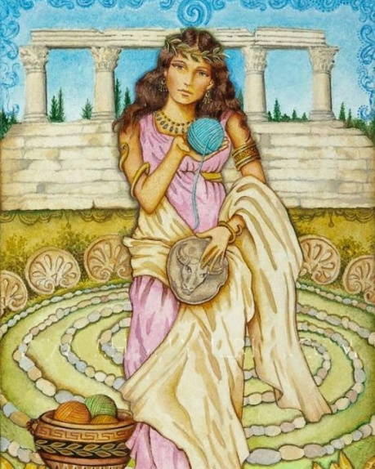
Пять минут из истории
Ахиллесова пята
Ящик Пандоры
Нить Ариадны
Далее
Notes:
4. Обобщение и систематизация знаний
Какие фразеологизмы здесь изображены? Хотите больше узнать о них? Переходите по ссылке
Что они означают? Откуда пришли в русский язык?
Каким еще может быть происхождение фразеологизмов?

Slide 11
Фразеологизмы
1
4
2
3
Старт

Slide 12
Выполним задание, соединив две части рассыпавшихся фразеологизмов
Задание 1
Задание 2
Задание 3
Далее
Notes:
4. Обобщение и систематизация знаний
Выполнение заданий в learningapps.org

Slide 13
Фразеологизмы
5
1
4
2
3
Старт

Slide 14
Найдите среди фразеологизмов антонимы, а для тех, кому не хватило пары, придумайте свои
Рукой подать
Хоть пруд пруди
Кот наплакал
На ночь глядя
Чуть свет
Глуп, как сивый мерин
Семи пядей во лбу
За тридевять земель
Как две капли воды
Душа в душу
Проверим!
С гулькин нос

Slide 15
Найдите среди фразеологизмов антонимы, а для тех, кому не хватило пары, придумайте свои
Рукой подать
За тридевять земель
Кот наплакал
Хоть пруд пруди
Чуть свет
На ночь глядя
Семи пядей во лбу
Глуп, как сивый мерин
Как две капли воды
Небо и земля
Душа в душу
Как кошка с собакой
С гулькин нос
Как звезд на небе
Далее

Slide 16
Найдите среди фразеологизмов синонимы, а для тех, кому не хватило пары, придумайте свои
Бок о бок
Ходить на задних лапках
Во весь дух
Во всю ивановскую
Что есть мочи
Рука об руку
Заглядывать в рот
Сломя голову
В тот же миг
Витать в облаках
Проверим!
Ума палата

Slide 17
Найдите среди фразеологизмов синонимы, а для тех, кому не хватило пары, придумайте свои
Бок о бок
Рука об руку
Во весь дух
Сломя голову
Что есть мочи
Во всю ивановскую
Заглядывать в рот
Ходить на задних лапках
В тот же миг
Сию минуту
Витать в облаках
Строить воздушные замки
Ума палата
Семи пядей во лбу
Далее

Slide 18
Фразеологизмы
6
5
1
4
2
3
Старт

Slide 19
Назовите фразеологизм одним словом
Задание 1
Задание 2
Далее

Slide 20
Фразеологизмы
6
5
1
4
7
2
3
Старт

Slide 21
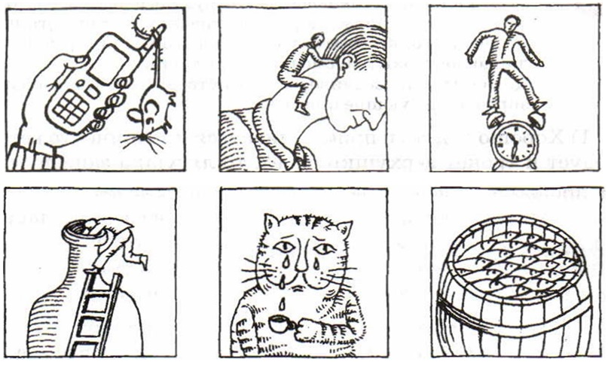
Какой фразеологизм здесь зашифрован? Составьте с ним предложение
Далее
Notes:
5. Применение знаний и умений в новой ситуации

Slide 22
Фразеологизмы
6
5
1
4
7
2
3
Финиш
Старт

Slide 23
Выберите правильный вариант ответа
1. Укажите предложение с фразеологизмом.
а)Не уследила я за ним, барыня, а он кота в лужу посадил.
б)Сел поросёнок в лужу и довольно улыбается.
в)С такой подготовкой как бы нам не сесть в лужу.
г)В луже сидеть – любимое занятие свиней.
ОТВЕТ
Далее
в)С такой подготовкой как бы нам не сесть в лужу.
Notes:
6. Контроль усвоения, обсуждение допущенных ошибок и их коррекция.

Slide 24
Выберите правильный вариант ответа
4. Какое значение имеет фразеологизм «обрасти мхом»?
а) сильно разбогатеть;
б) нравственно опуститься, одичать;
в) терпеливо ждать;
г) возмужать, повзрослеть.
ОТВЕТ
Далее
б) нравственно опуститься, одичать;
Notes:
6. Контроль усвоения, обсуждение допущенных ошибок и их коррекция.

Slide 25
Выберите правильный вариант ответа
3. Укажите неверное утверждение
а) фразеологизмы - свободные сочетания слов;
б) существуют фразеологизмы-синонимы;
в) фразеологизмы придают речи живость и образность;
г) в предложении фразеологизмы являются одним членом предложения.
ОТВЕТ
Далее
а) фразеологизмы - свободные сочетания слов;
Notes:
6. Контроль усвоения, обсуждение допущенных ошибок и их коррекция.

Slide 26
Выберите правильный вариант ответа
4. Закончите фразеологизм: «нить _____________»
а) Тантала;
б) Гордия;
в) Ариадны;
г) царя Соломона.
ОТВЕТ
Далее
в) Ариадны;
Notes:
6. Контроль усвоения, обсуждение допущенных ошибок и их коррекция.

Slide 27
Выберите правильный вариант ответа
5. В каком предложении не используется фразеологизм?
а) Он, как мне кажется, одарённый физик, есть в нем божья искра.
б) Говорит он, может, и красиво, а у него на лбу большими буквами написано: я лгун.
в) Наша команда участвовала в соревнованиях по футболу и сумела в гостях победить соперника.
г) Он слушал только себя, верил только себе и жил только для себя, поэтому с ним никому не удавалось найти общий язык.
ОТВЕТ
Далее
в) Наша команда участвовала в соревнованиях по футболу и сумела в гостях победить соперника.
Notes:
6. Контроль усвоения, обсуждение допущенных ошибок и их коррекция.

Slide 28
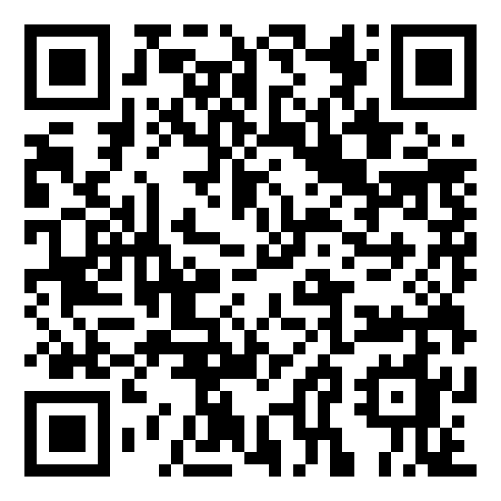
Оцените свою работу на уроке, перейдя по QR-коду и выполнив задание
Завершить
Notes:
7. Рефлексия (подведение итогов занятия)
Анализ и содержание итогов работы, формирование выводов по изученному материалу

